Slide 1

Présentation du produit
Mardi 27 janvier 2009
Bryan
BRANCOTTE
Rémi
COURTOIS
Pierrick
GIRARD
Elodie
MARIE
Tony
QUINIO

Slide 2
Les patterns

Slide 3
Elodie

Slide 4
Pattern Builder&Factory
Factory : Contrôle des créations d’objet
        aussi nommé fabrique
Builder : Contrôle des modifications
        aussi nommé constructeur
➔nous a donné un contrôle fin du réseaux, et des trajets créé.

Slide 5
Pattern Builder&Factory avec le réseau
GraphNetworkBuilder
Crée
(Factory)
Edite
(Builder)
GraphNetwork
Notes:
La réseau est modéliser par un objet GraphNetwork, sa fabrique et constructeur est alors le GraphNetworkBuilder.

Slide 6
Pattern Builder&Factory avec le trajet
GraphNetwork
PathInGraphCollectionBuilder
Crée
(Factory)
ConstraintBuilder
ResultBuilder
PathInGraphCollectionBuilder
Edite les contraintes
(Builder)
Edite le résultat
(Builder)
PathInGraph
Notes:
1: le graphnetwork est la fabrique de trajet, enfin plutôt d’un objet contenant le trajet et ses constructeur
2: on voit le contenu
Constraint contrainte
Result : Résultat
Utilisé dans l’algo et l’ihm par exemple.

Slide 7
Pattern Builder&Factory avec le trajet
Dans l’ihm
  Chaque « écran » est un état
  Un classe mère assure de passer d’un état à l’autre
Trajet favoris
Un bref exemple
Menu principal
Trajet récent
Nouveau trajet
Paramètres
Calcul
Visualisation
Notes:
Un bref exemple où on voit le passage d’un écran à l’autre, on voit clairement apparaître le pattern state où état
Avantage? L’ajout de fonctionnalité dans l’ihm est simplifié, par exemple le fait d’ajouter un fenetre pour visualisé l’ensemble des stations

Slide 8
L’IHM
Adaptabilité et performance

Slide 9

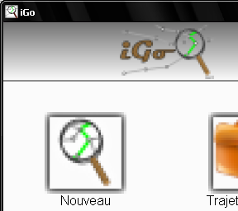
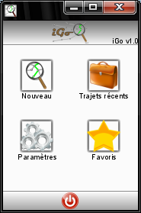
L’ihm
Adaptable au support
Des support différents
  en taille
  en performance

Slide 10
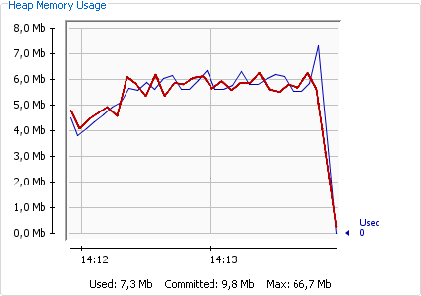
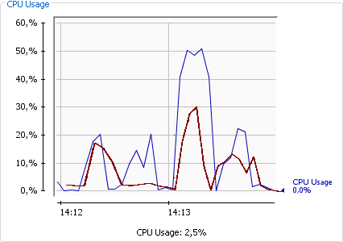
L’ihm
Analyse des performances
1 2 3 4
Basse qualité
Haute qualité
Processeur disponible
2 x 1.5Ghz
Mémoire disponible
2Go

